Slide 1
Подготовила : Воспитатель Харисова Зухра Мубаракьяновна
Сенсорное воспитание детей раннего возраста
"Играем и развиваемся"​

Slide 2
Цель работы – показать влияние предметной деятельности детей раннего возраста на развитие сенсорных способностей: цвета, формы, величины. Задачи:
Обогащать чувственный опыт детей в разных видах деятельности.
Учить обследовать предмет, выделяя форму, цвет, величину.
Упражнять в умении устанавливать сходство и различие между предметами.
Формировать умение называть свойства предметов.
Содействовать развитию элементарной самостоятельности и инициативности деятельности.

Slide 3
Сенсорное воспитание – это основная база, на которой строится всестороннее развитие личности. Ранний возраст – «золотая пора» сенсорного воспитания. На этапе раннего детства ознакомление со свойствами предметов играет определяющую роль.

Slide 4
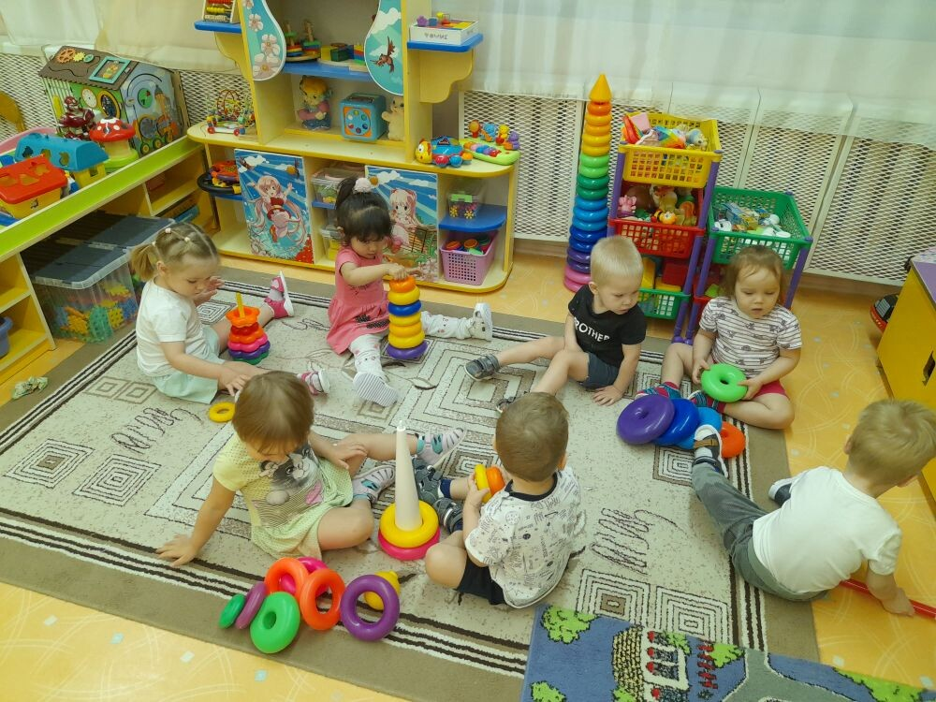
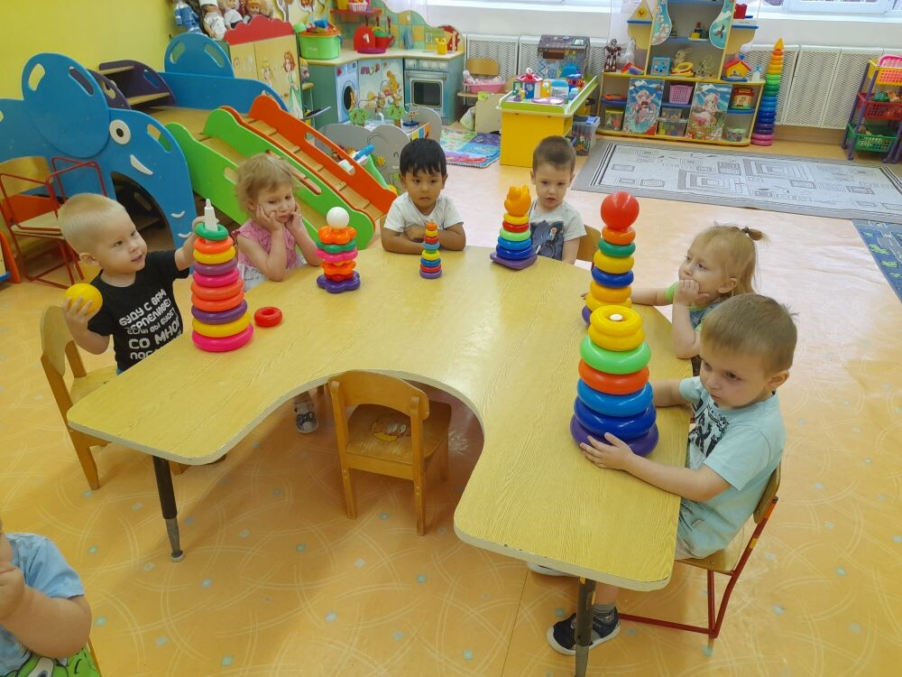
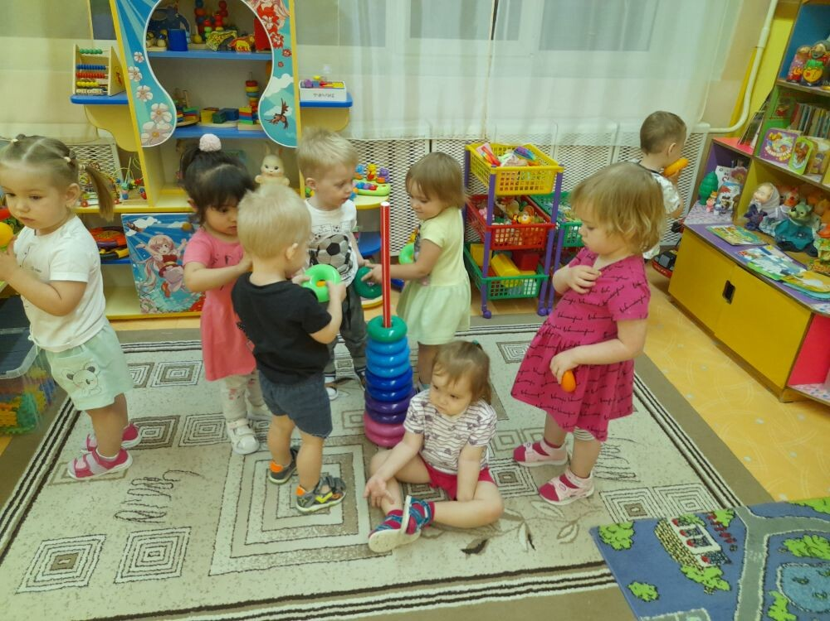
Игра «Собери пирамидку» Учит детей сравнивать предметы по величине, упорядочивать их от самого большого до самого малого.

Slide 5
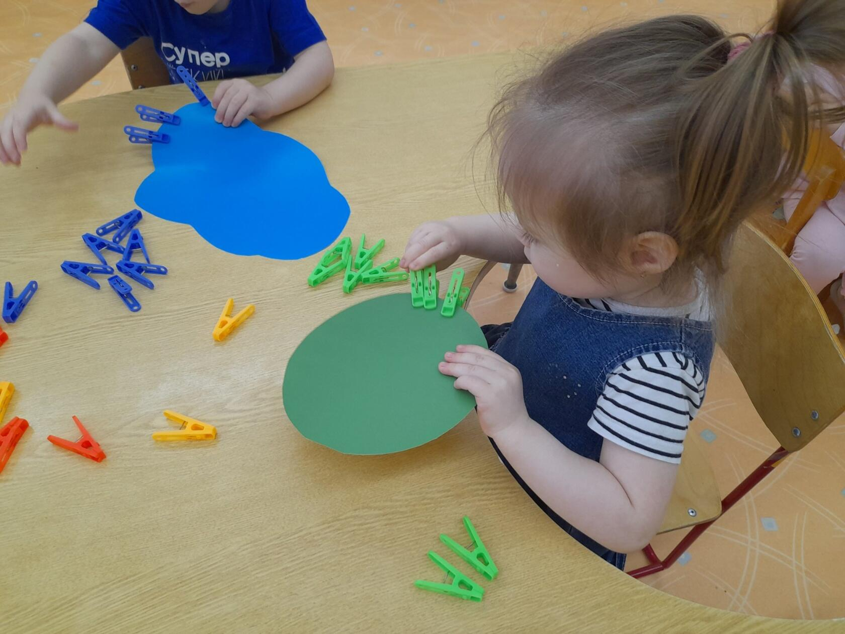
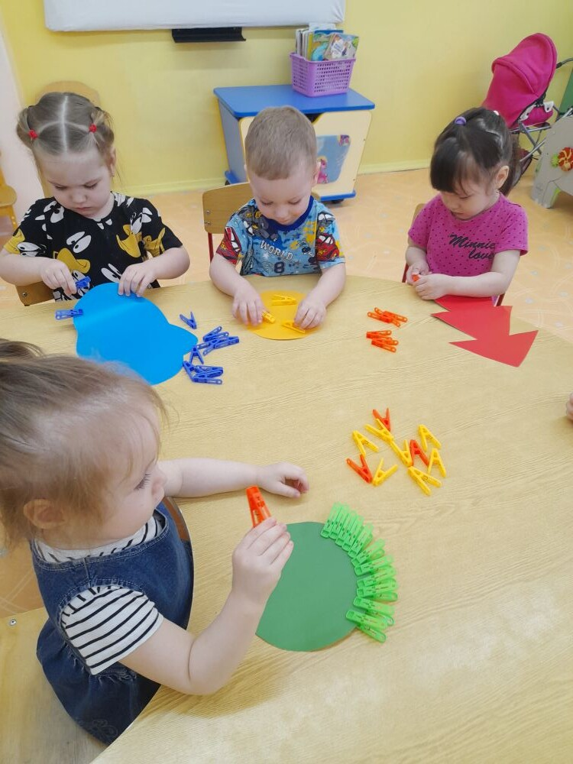
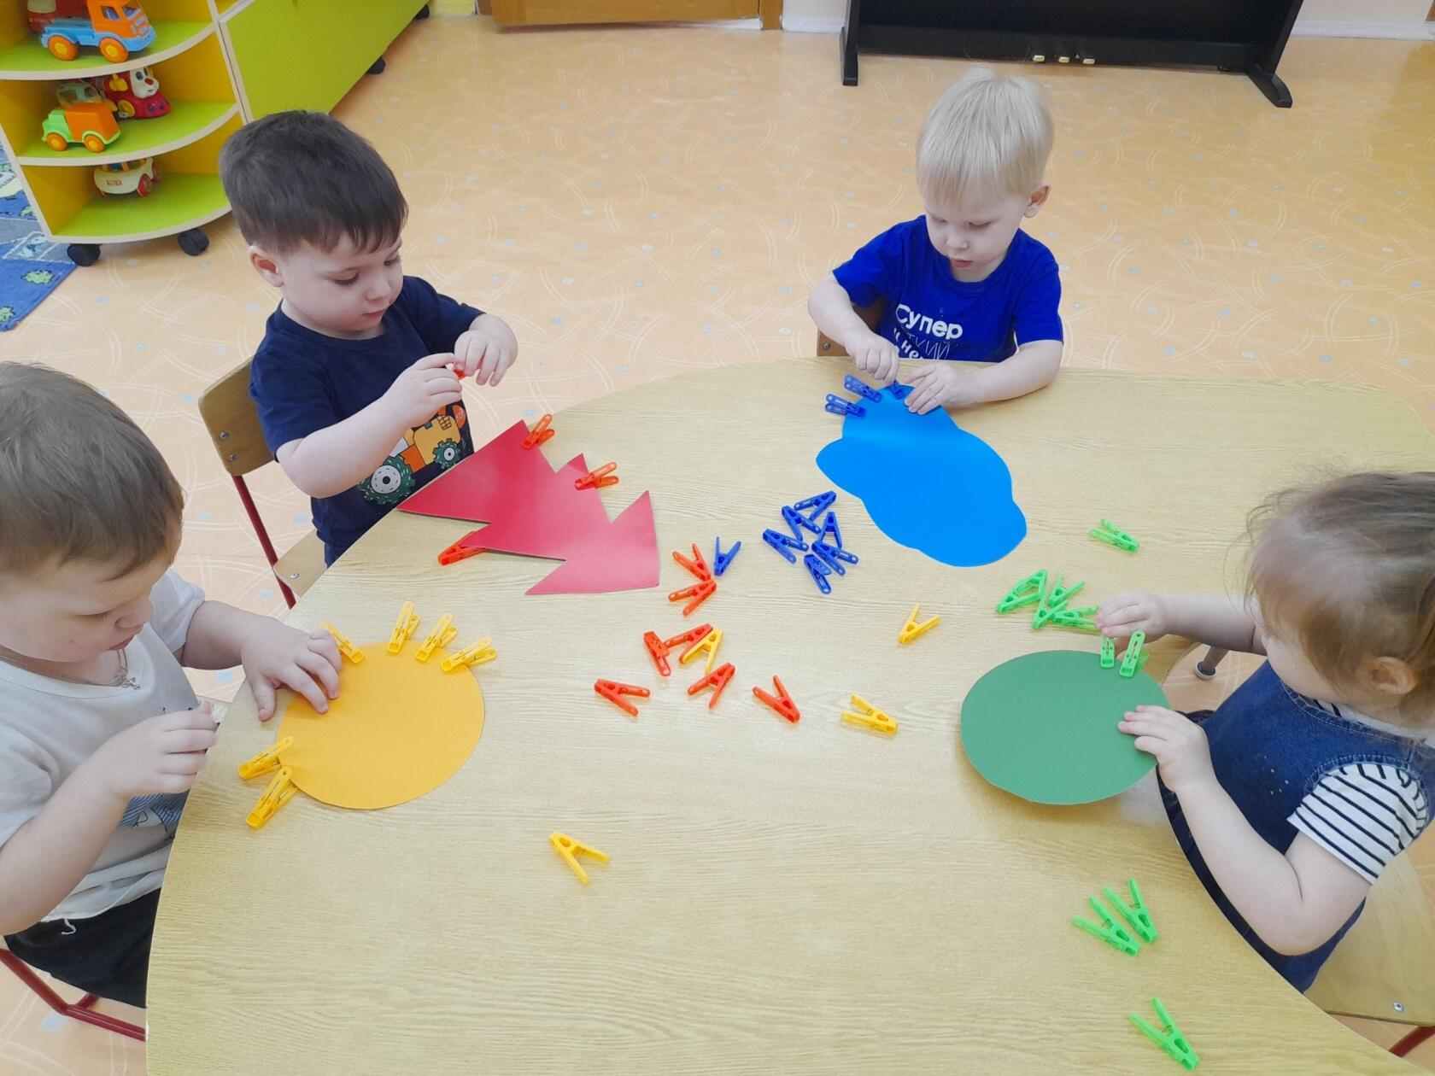
Игра «Прищепки». Учить пользоваться прищепкой; развивать мускулатуру пальцев рук; подбирать прищепки по цвету.

Slide 6
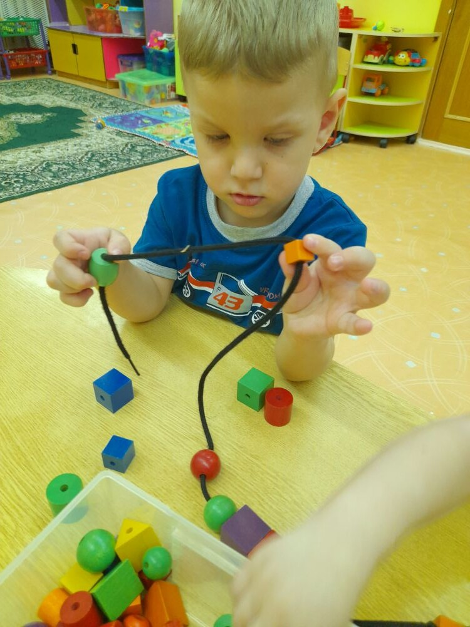
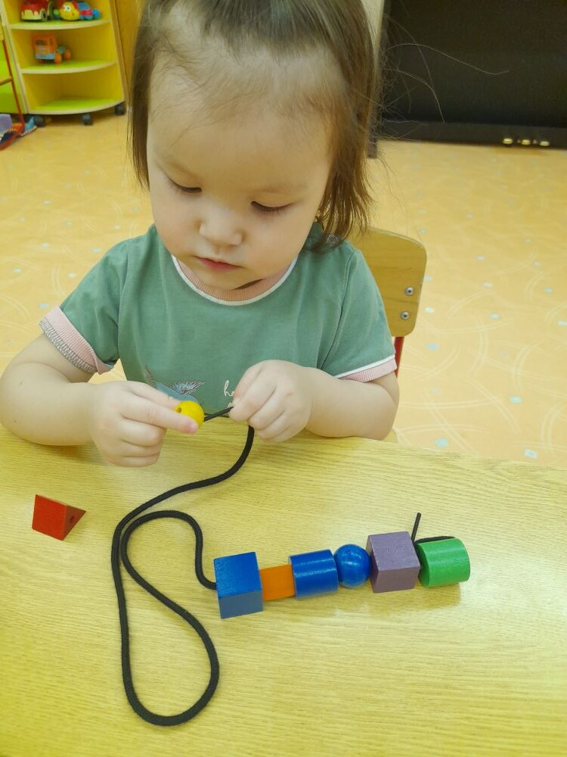
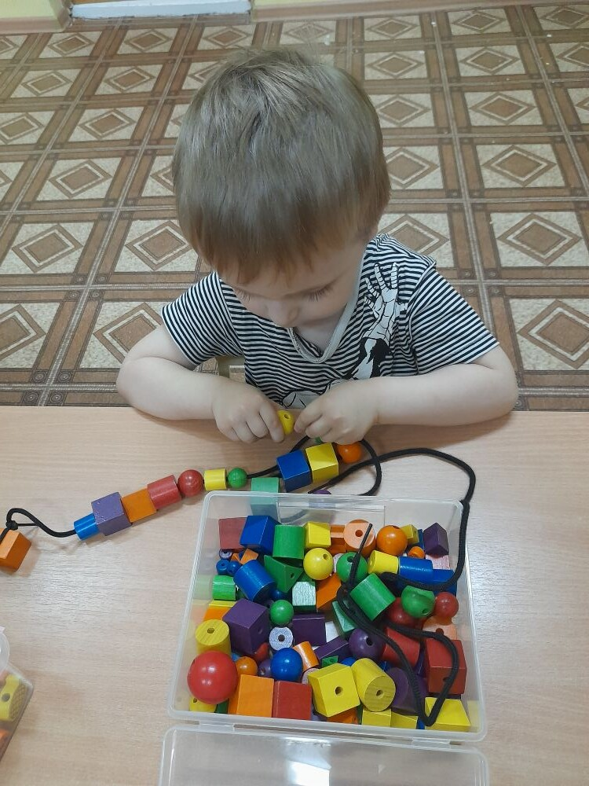
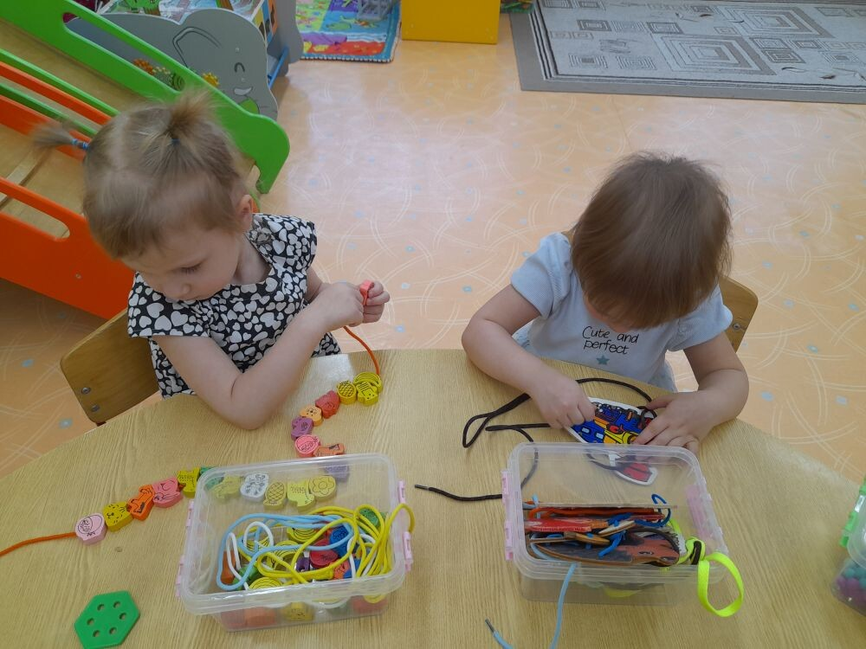
Игры с бусинами.
Отлично развивает руку разнообразное нанизывание. Нанизывать
можно все, что нанизывается. Бусины также можно сортировать по размеру, цвету, форме. ​

Slide 7
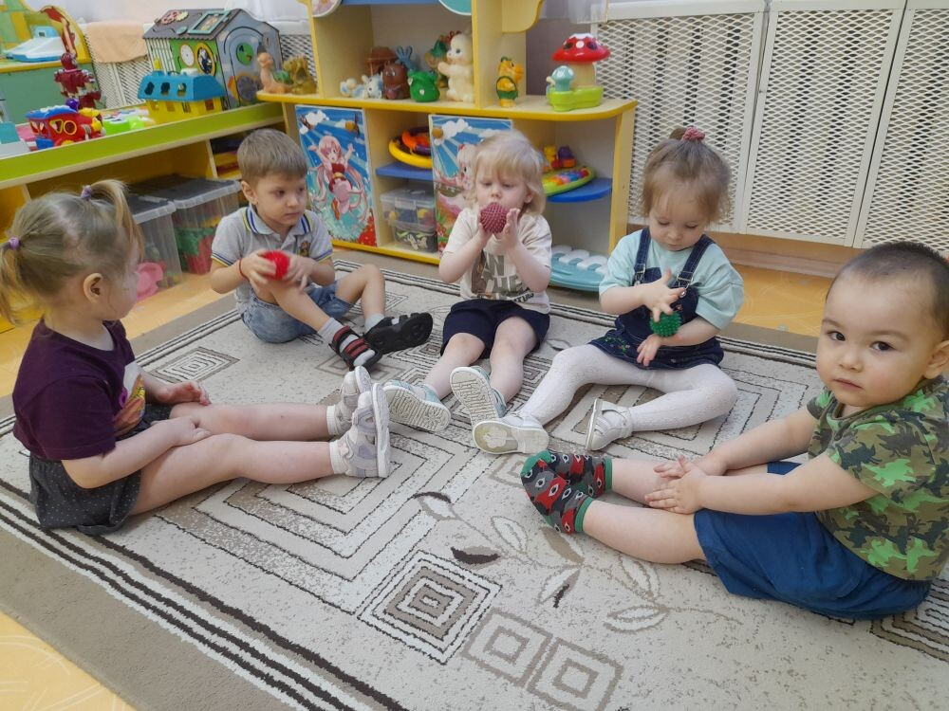
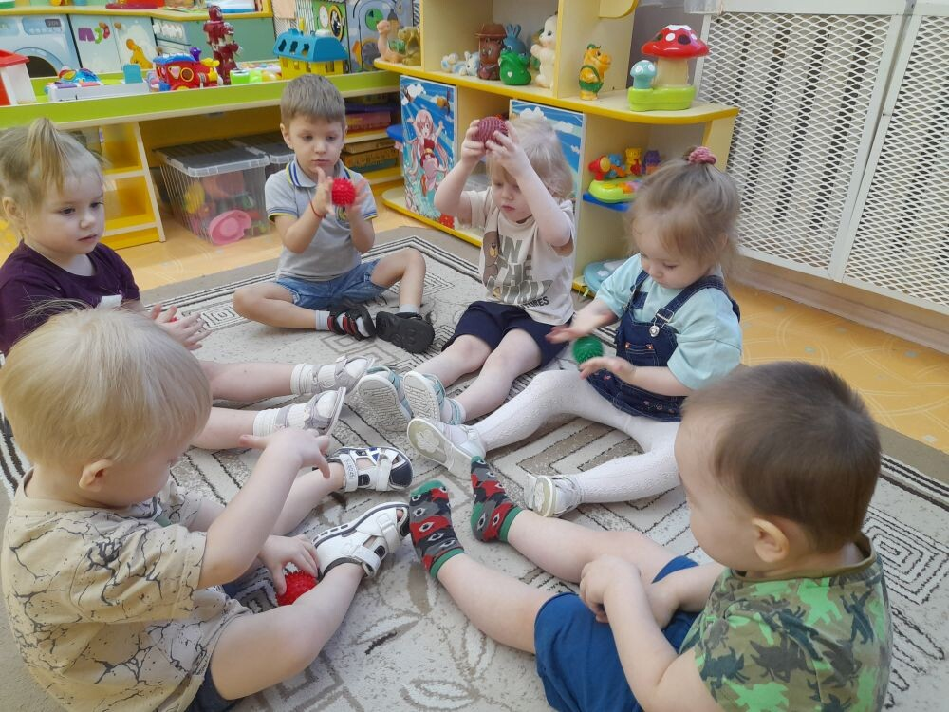
Упражнения с массажными мячами .
Это хорошая гимнастика для пальчиков, улучшает кровообращение, развивает мелкую моторику.​​​

Slide 8
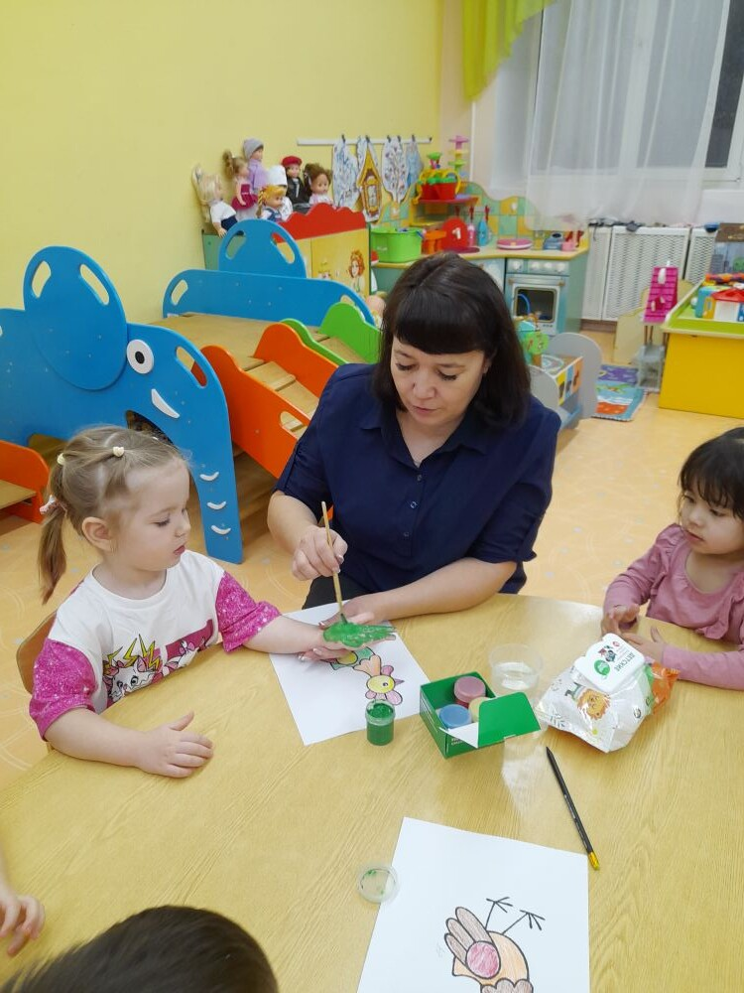
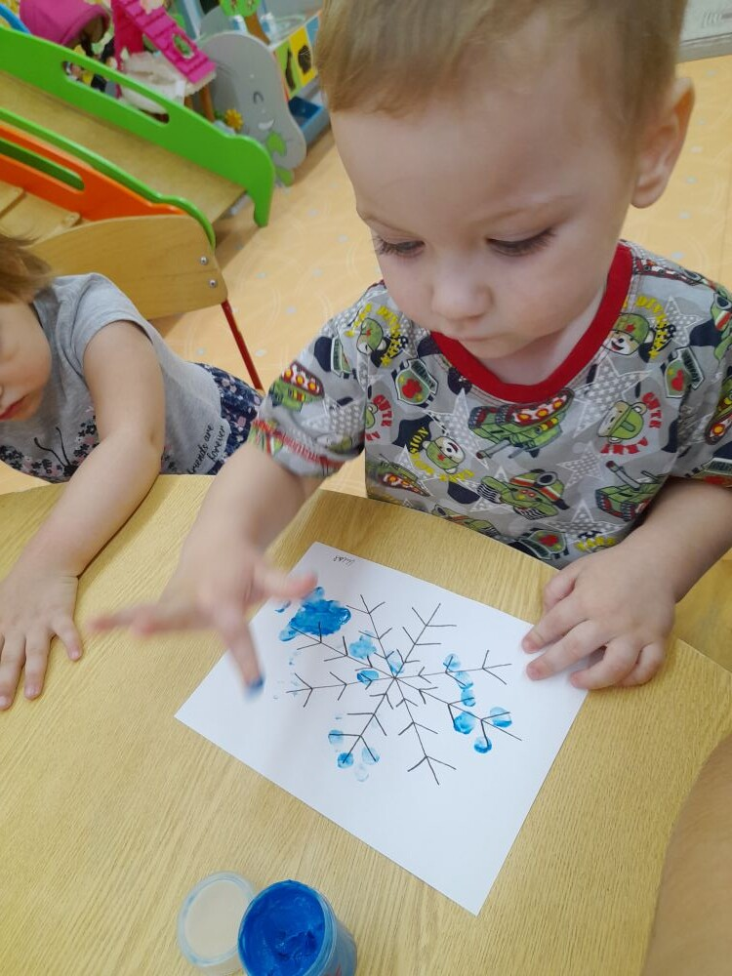
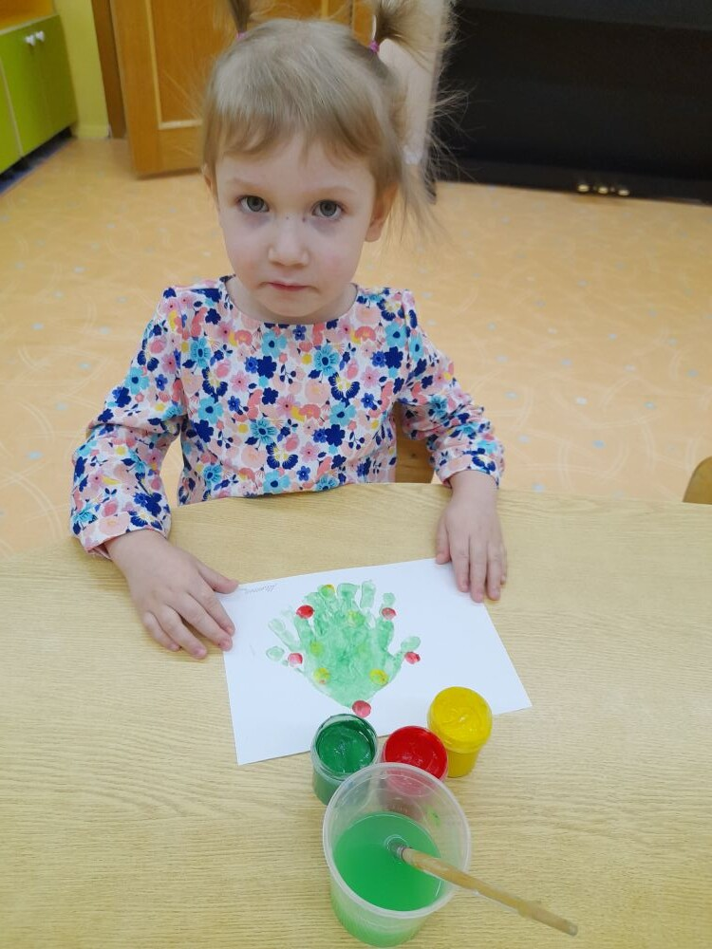
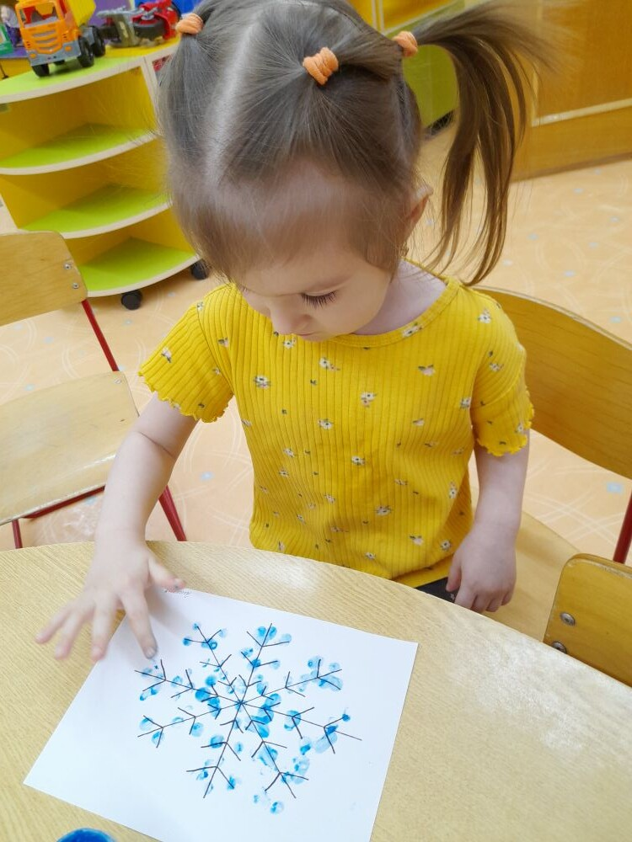
Рисование пальчиками
Развивает тактильную чувствительность (ощущения от соприкосновения с предметами и материалами), мелкую моторику рук, стимулирует воображение.​

Slide 9
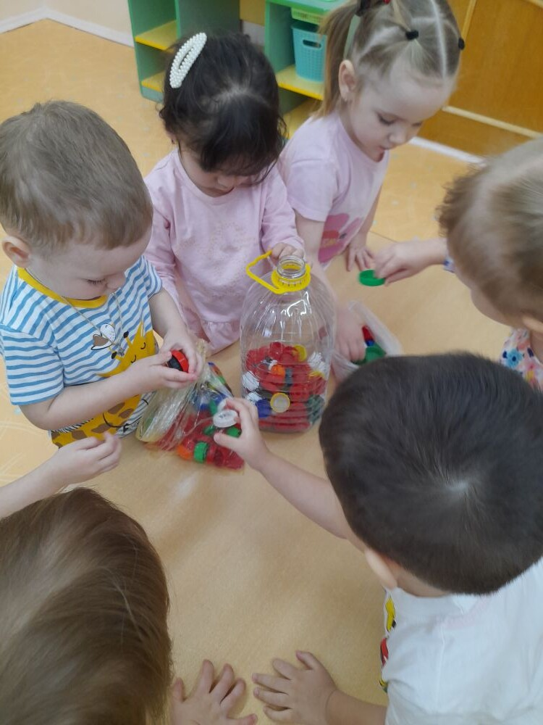
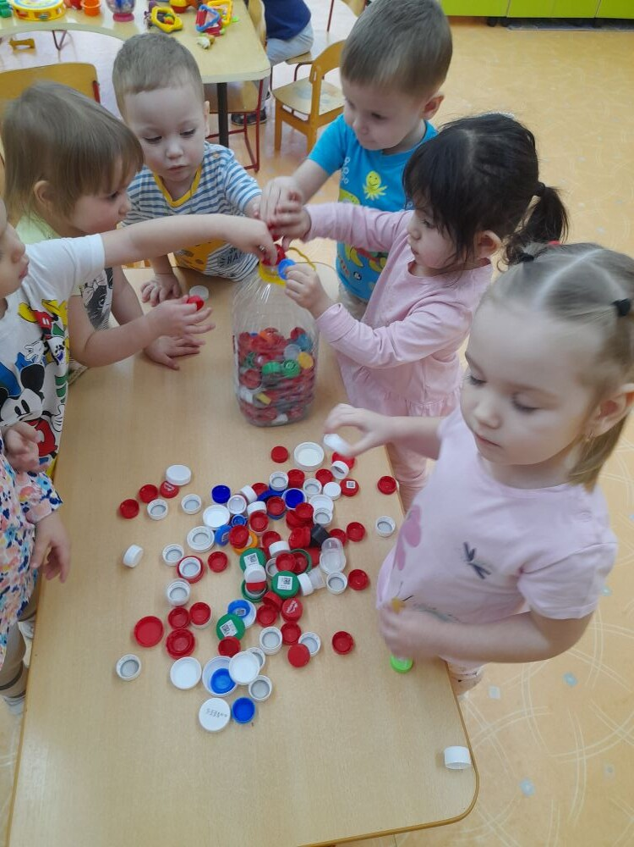
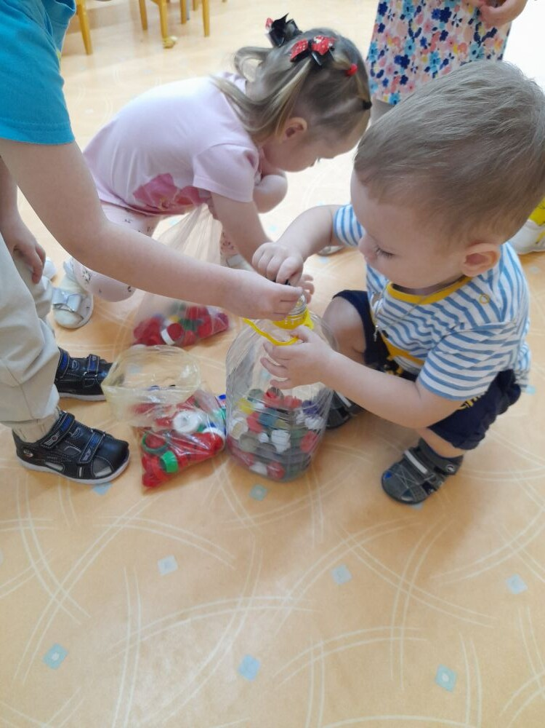
Игры с закручивающимися крышками

Slide 10
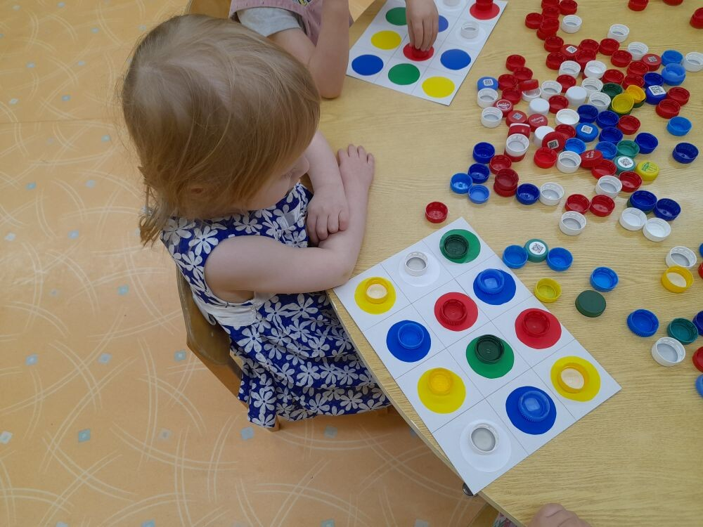
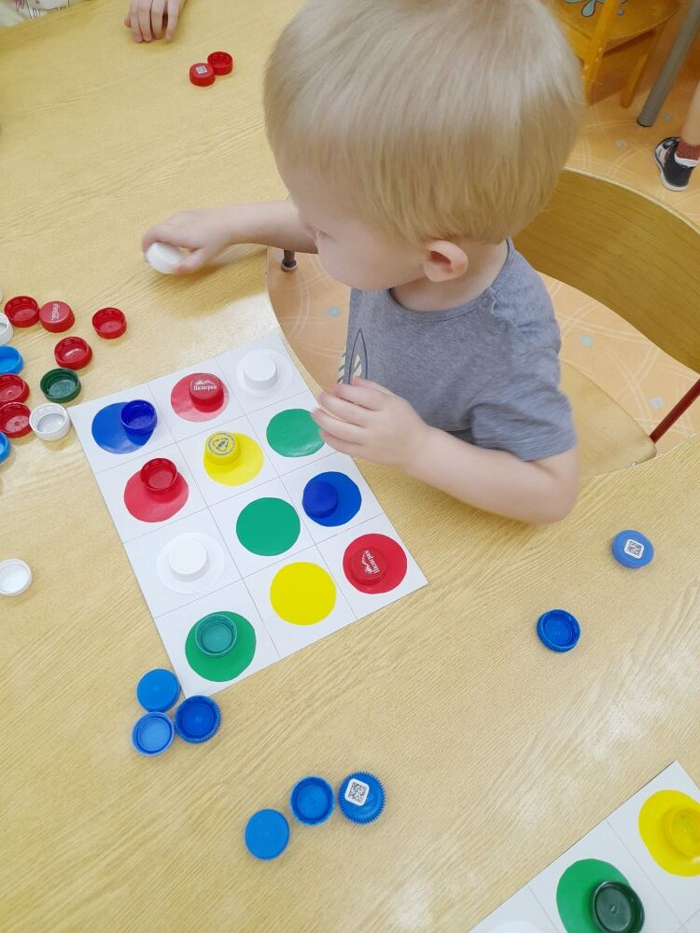
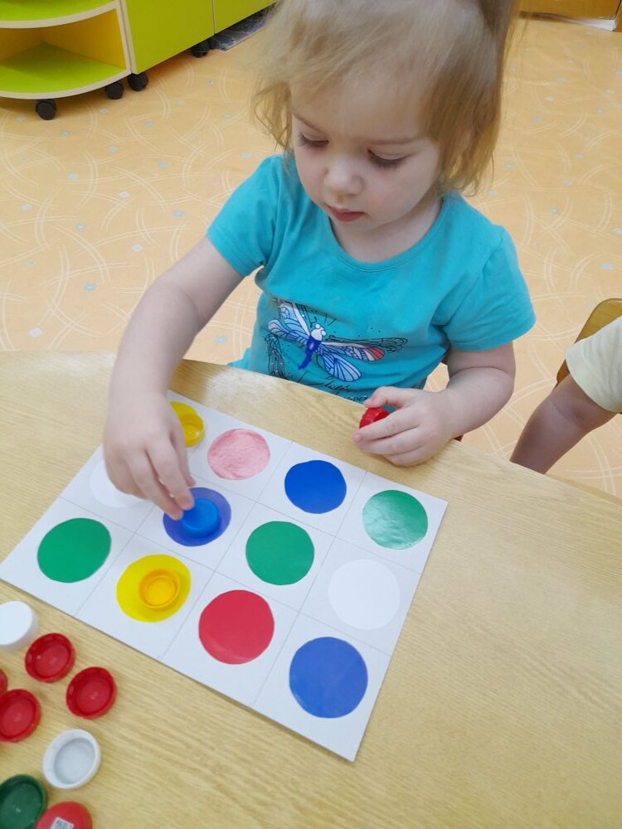
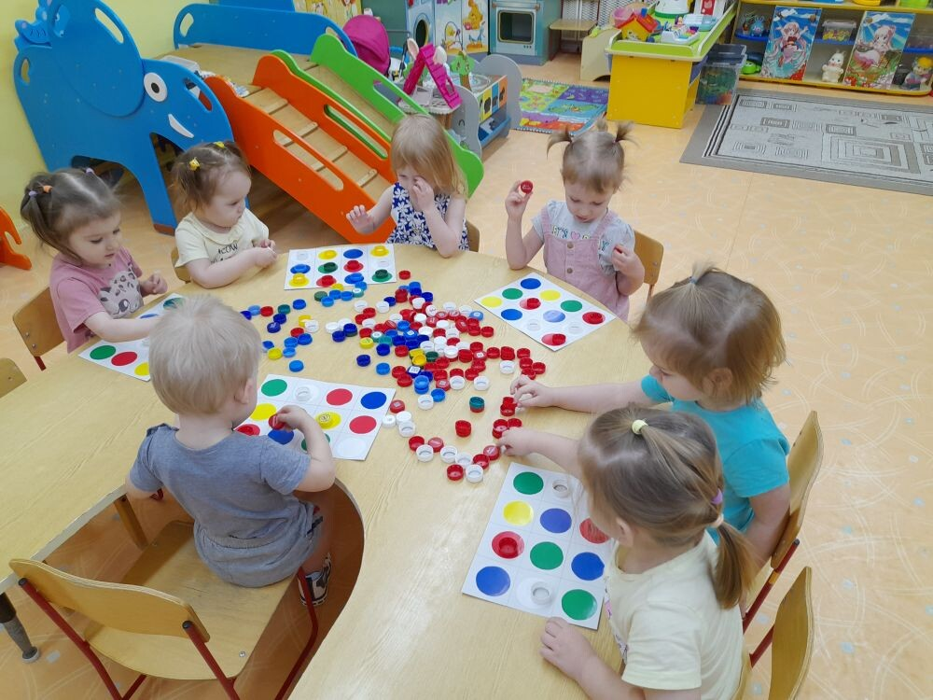
Подбери по цвету.

Slide 11
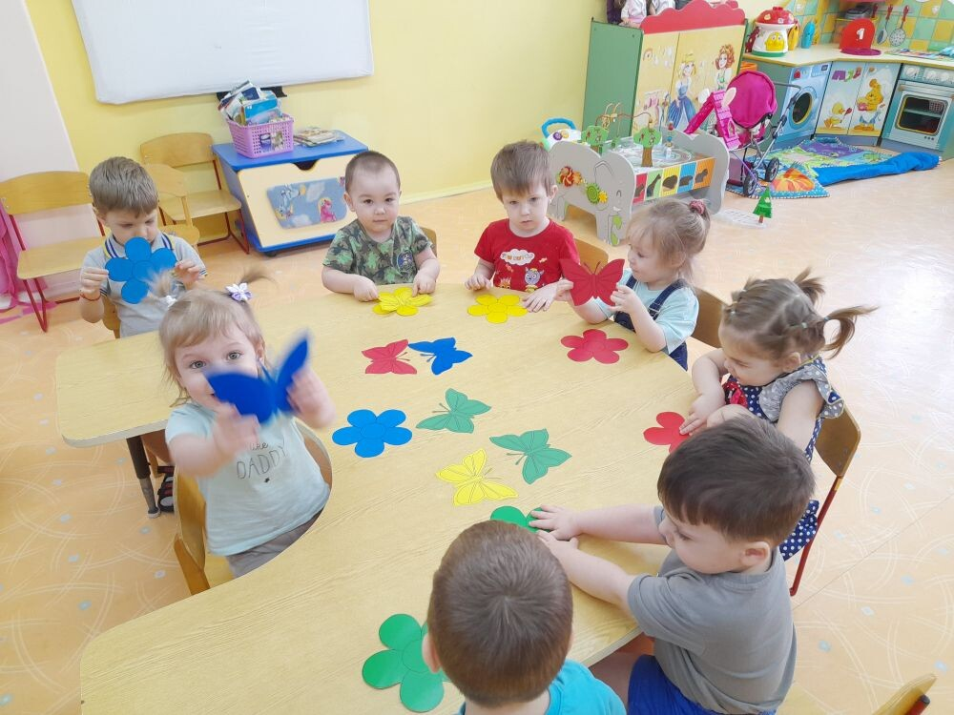
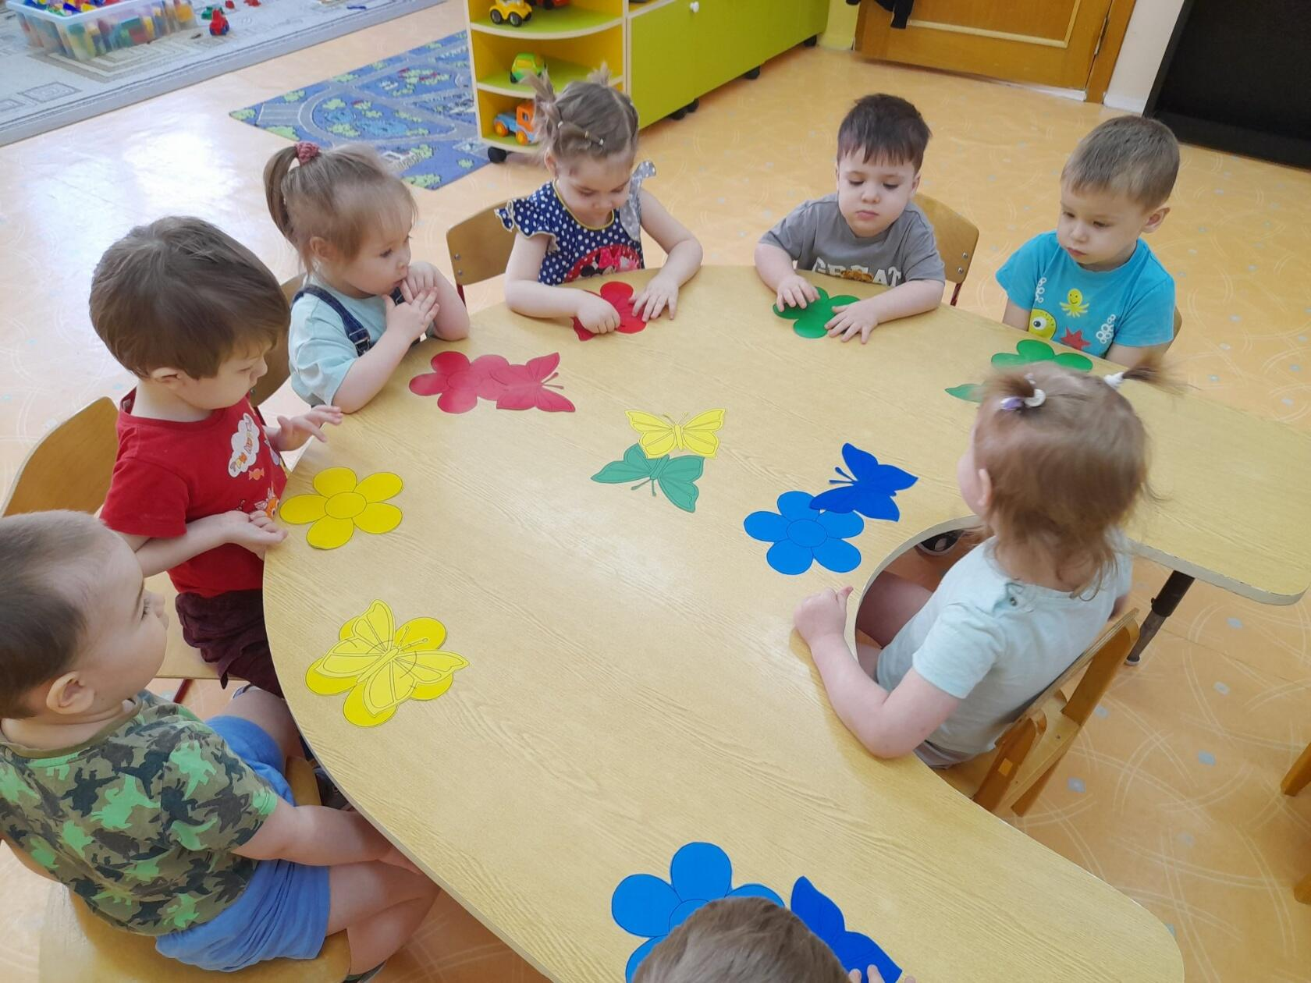
Подбери по цвету.

Slide 12
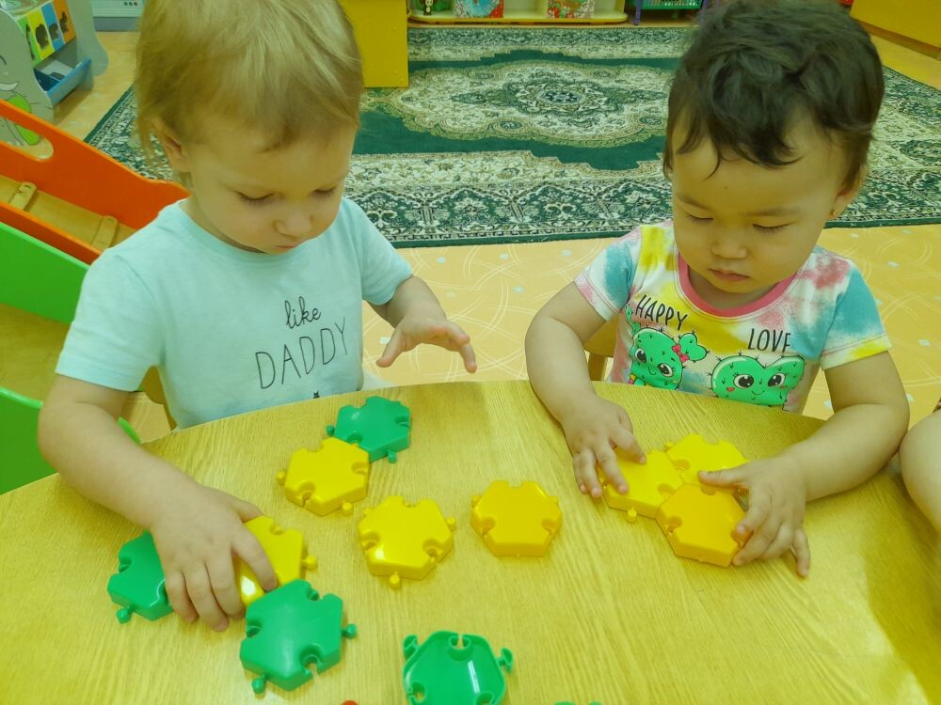
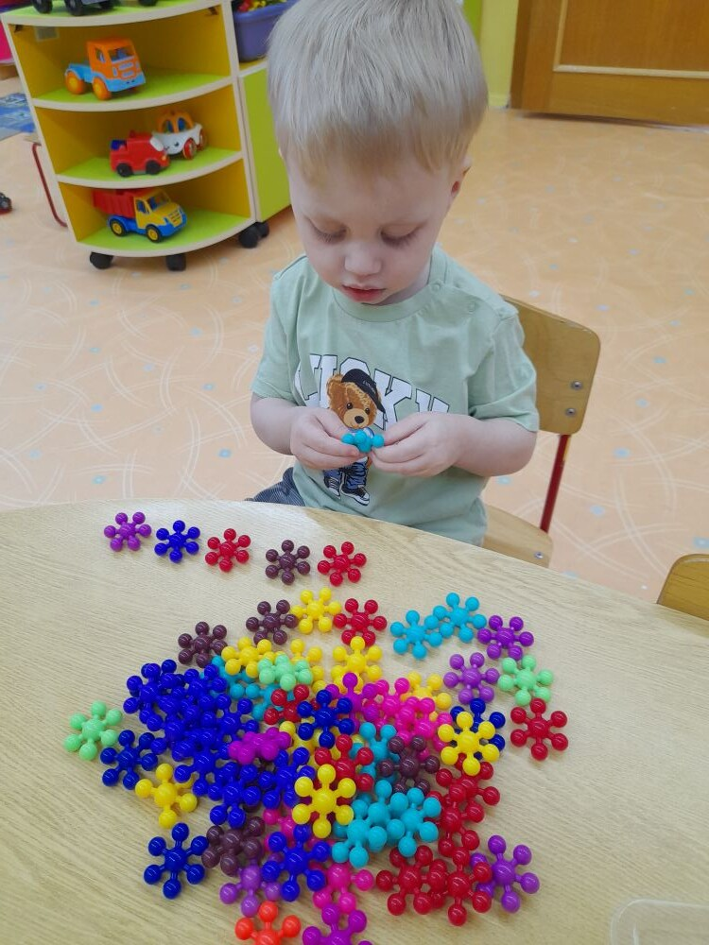
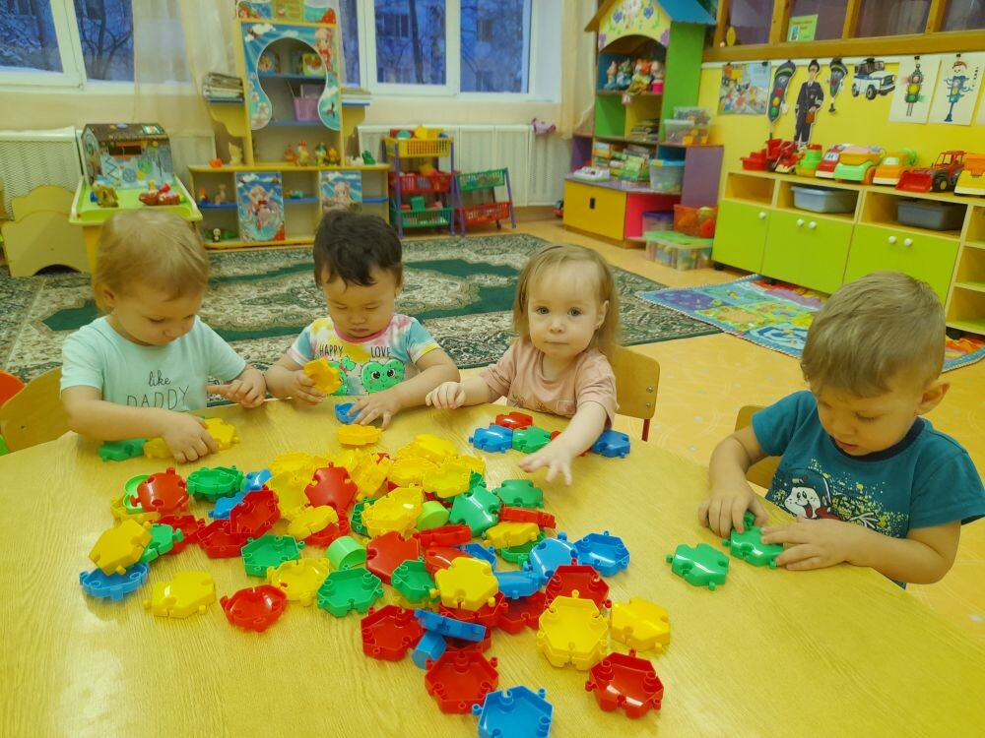
Игры с мозаикой, конструктором, отлично развивают мелкую моторику, внимание, мыщление, логику, зрительное восприятие.

Slide 13
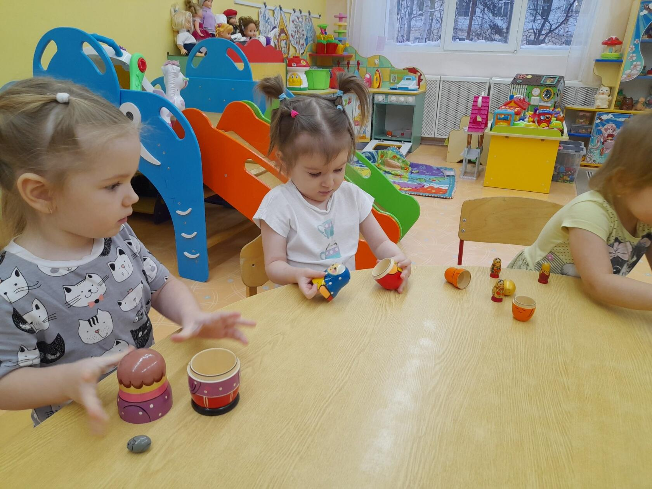
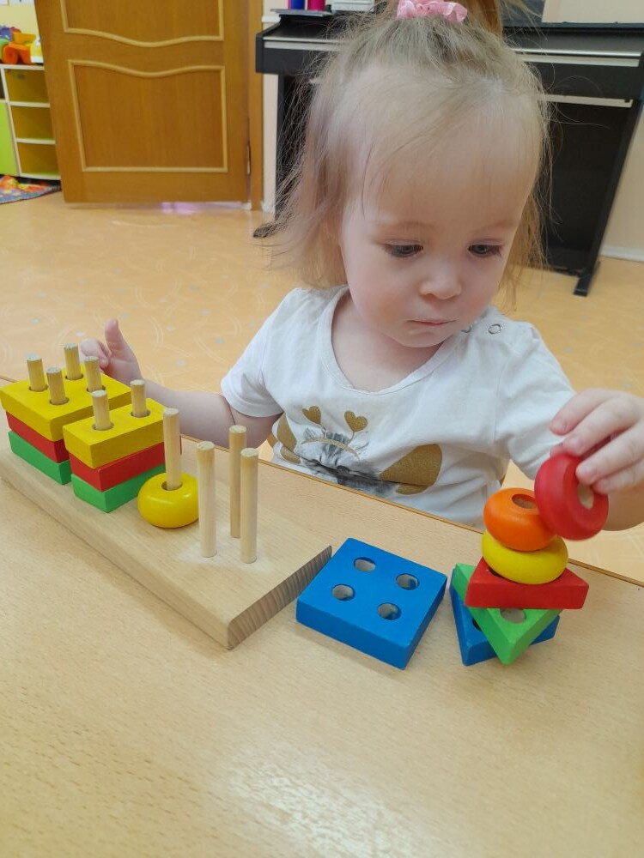
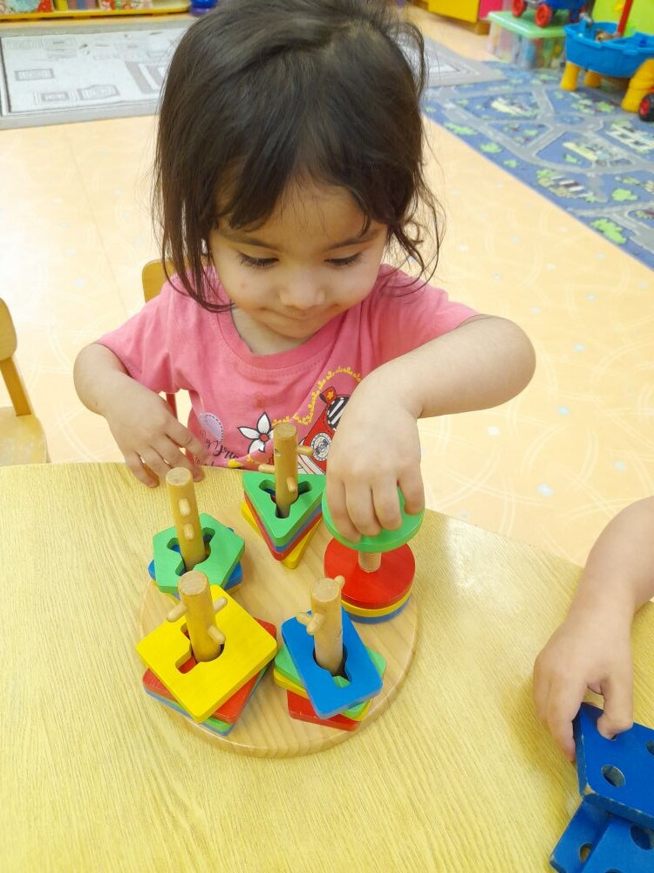
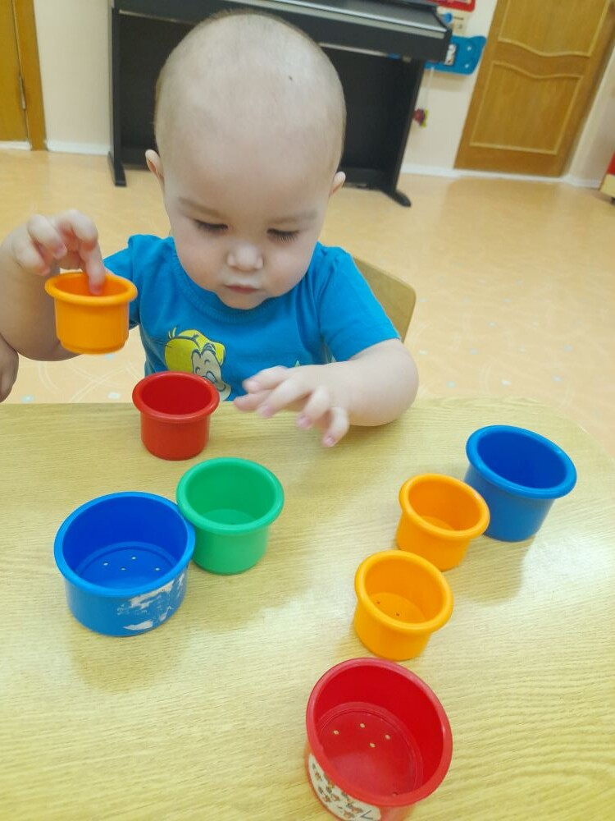
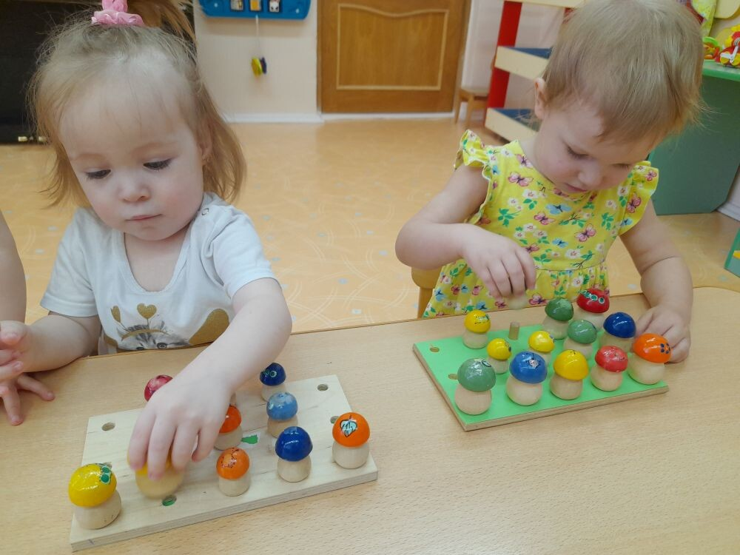
Вкладыши

Slide 14
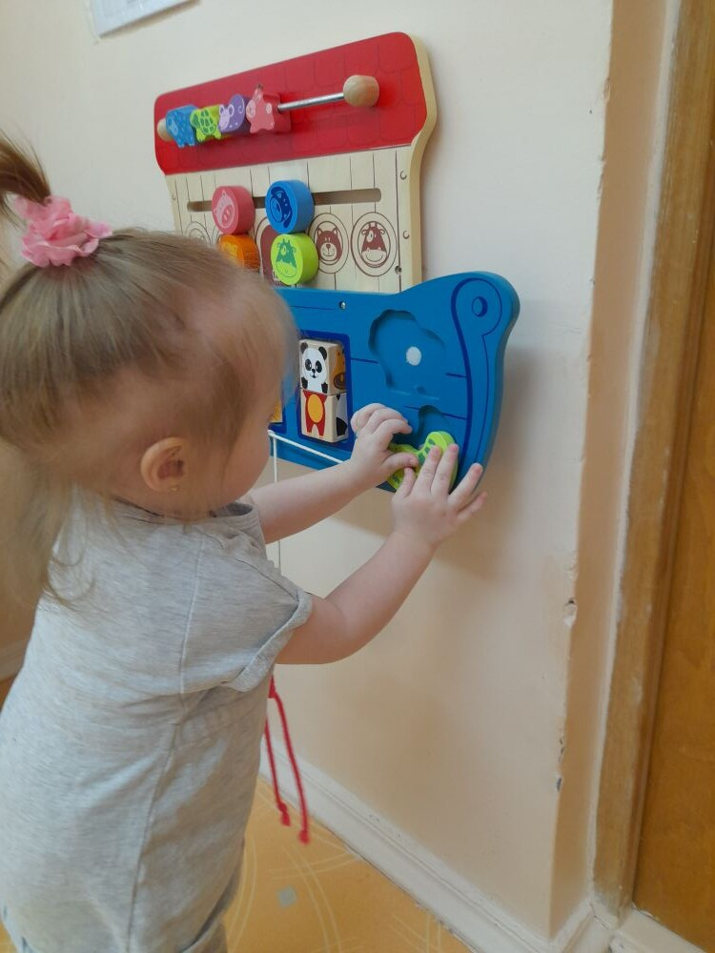
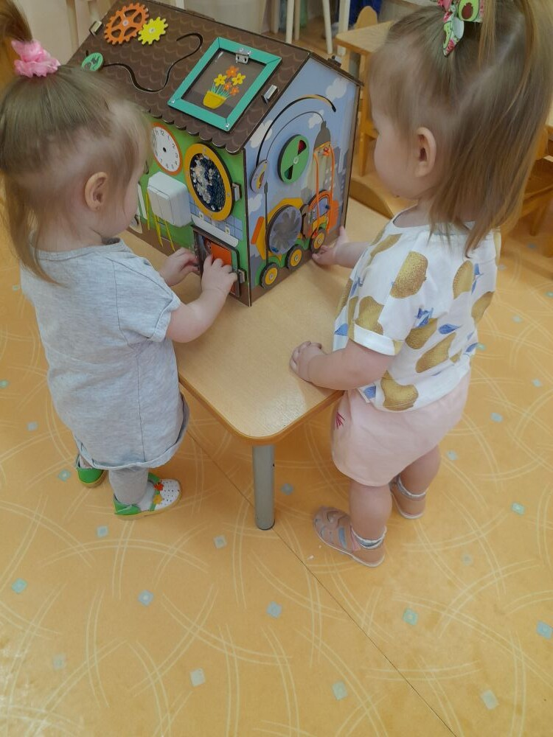
Бизиборд

Slide 15
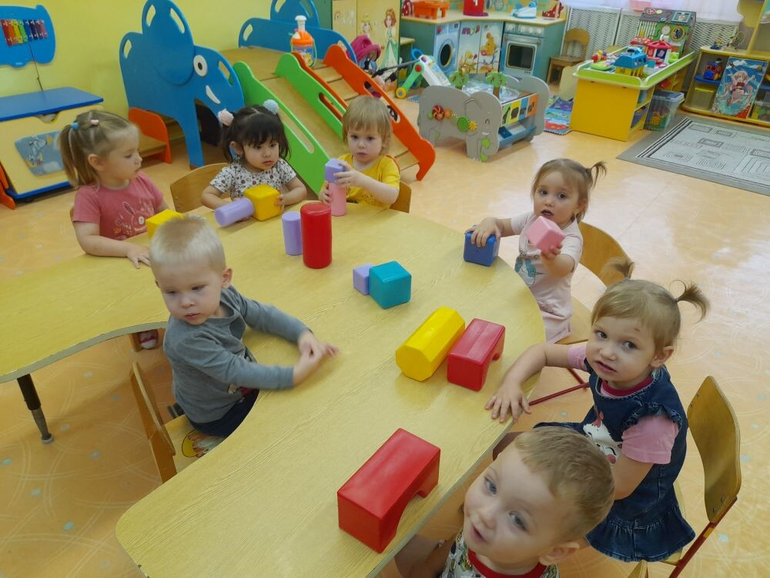
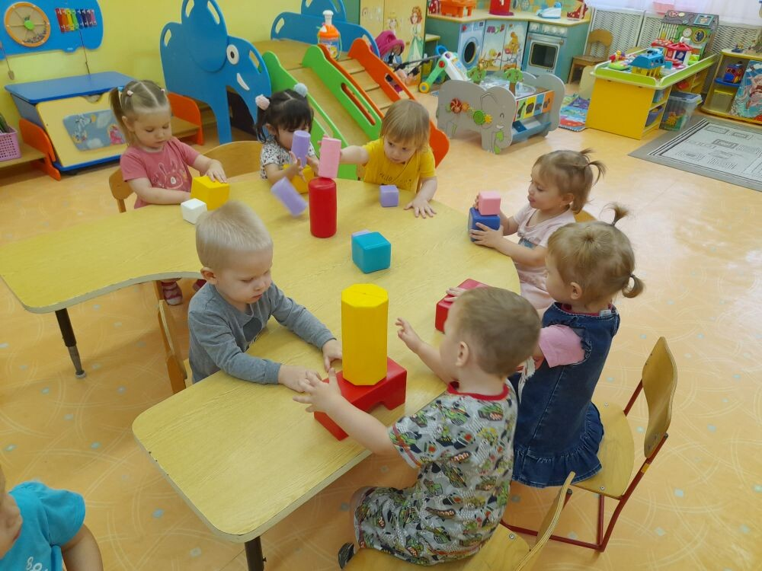
«Большие и маленькие кубики» Дети учатся сравнивать два резко различающихся по величине предмета: большой и маленький

Slide 16
Главной составляющей полноценного развития детей в раннем и младшем дошкольном возрасте является сенсорное развитие. Сенсорное развитие, направленное на формирование полноценного восприятия окружающей действительности, служит основой познания мира, первой ступенью которого является чувственный опыт. Успешность умственного, физического, эстетического воспитания в значительной степени зависит от уровня сенсорного развития детей, т.е. от того насколько совершенно ребенок слышит, видит, осязает окружающее. Великое множество игр по сенсорному развитию помогает педагогам выбирать наиболее приемлемые для каждой возрастной группы. И не важно будут это игры с полок магазина или сделанные своими руками.​

